Slide 1
Naturkunskap 1b
Hälsa: Sömn

Slide 2
Sömn
Sömn är en form av vila
Man blir omedveten eller mindre medveten om sin omgivning
De flesta djur sover regelbundet – de som är tvungna att stanna vakna dör av utmattning
Nyfödda barn sover 16 timmar om dygnet
De flesta vuxna sover mellan 6 – 9 timmar om dygnet
Under sömn minskar ämnesomsättning, kroppstemperatur sjunker, och pulsen och andningen blir långsammare

Slide 3
Effekter av Sömn
Vi sparar energi
När vi sover använder vi 10% mindre energi
Tillfälle för kroppen att:
Reparera skador
Städa bort en del ämnen som har bildats
Fylla på andra ämnen som har använts
Mer protein bildas
Musklerna växer
Vävnad repareras
Tillväxthormon bildas

Slide 4
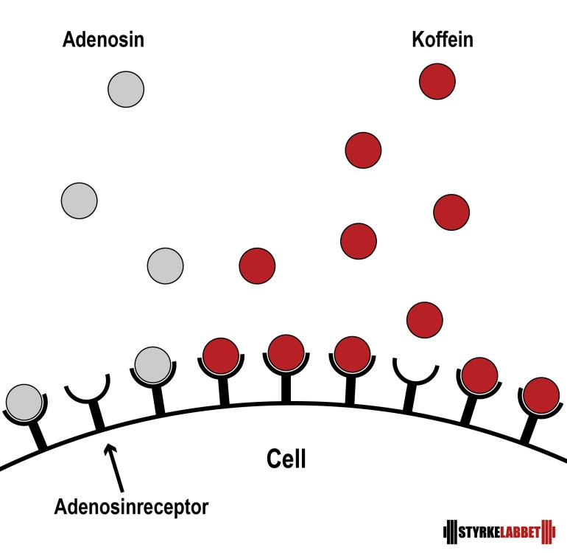
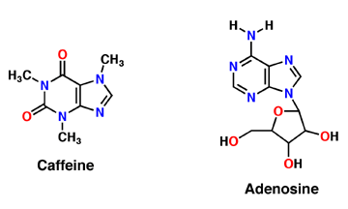
Sömning eller pigg
Under dagen utsöndras ämnet adenosin medans nervceller är aktiva
Det finns receptorer som kallas adenosinreceptorer
När adenosin bildas och reageras med sin receptor blir hjärnan sömnig
Under sömn tas bort adenosin och vi vaknar piggare
Koffein reagerar med de samma receptorerna och blockeras adenosin
Hindrar oss från att känna oss sömnig

Slide 5
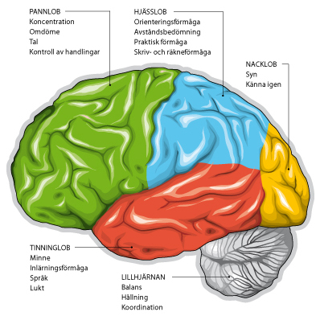
Hjärnan
Sömn är nödvändigt för processer i hjärnan som har med minne och inlärning att göra
Minnet är uppdelat i två:
Korttidsminnet – kommer ihåg det som man håller på med just nu
Långtidsminnet – komma ihåg saker längre tid, ofta hela livet
Viktigt att sova ordentligt efter man har lärt sig något nytt

Slide 6
Minnet
Långtidsminnet är uppdelat i fyra:
Procedurminnet – kommer ihåg hur man gör saker t.ex. cykla
Perceptuella minnet – kommer ihåg hur saker ser ut, vad de används till och vad de heter t.ex. man känner igen en cykel fast den är helt ny
Semantiska minnet – kommer ihåg fakta som man har lärt sig t.ex. hur många centimeter i en meter
Episodiska minnet – kommer ihåg händelser man har varit med om t.ex. hur filmen man tittade på slutade
Notes:
Förmågan att komma ihåg är inte så enkelt. Man kan vara mycket bättre på en än de andra. Måste träna upp minnet.

Slide 7
Olika behöv
Alla människor behöver inte lika mycket sömn
Under högre stress perioder behöver man mer sömn
Sömn behöv ändras medans vi växer:
1-3 år: 12 – 14 timmar per dygn
3-6 år: 11 – 12 timmar per dygn
6-12 år: 10 – 11 timmar per dygn
12-18 år: 8 – 9 timmar per dygn (lite mer under puberteten)
Vuxna: 6 – 9 timmar per dygn
Notes:
Under loven, när man har inte lika mycket stress, kan sova ostört efter att ha lagt sig när man är trott på kvällen, då hittar kroppen själv rätt antal timmar att sova

Slide 8
Tonåring
Behovet av sömn ökar under tonåren
Kroppen växer mycket
Mängden av olika hormoner förändras
Utmaning att bli alltmer självständig – bestämma själv när man ska lägga sig
Viljan att sova minskar:
Läxor
Jobb
Umgås med kompisar
För lite sömn ökar risken för:
Lära dig saker sämre
Bli på dåligt humör
Notes:
Om du tycker att du behöver onormalt mycket sömn och samtidigt känner dig nedstämd kan det handla om en depression snarare än trötthet. Då ska du ta kontakt med en vårdcentral, skolhälsovården eller en ungdomsmottagning.

Slide 9
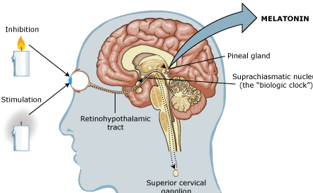
Melatonin
En hormon som påverkar dygnsrytmen och växlingen mellan vakenhet och sömn
Melatonin gör att man blir sömning
Melatoninbildningen är beroende av hur mycket ljus som faller på ögats näthinna
Det gör att melatoninhalten är låg under dagen och som högst under natten
Melatonin kan tas som läkemedel för att minska problemen med jetlag och vid sömnsvårigheter
Notes:
Innan nästa slide: Med informationen ni har fått; hur kan ni få bättre sömn?

Slide 10
Sömnproblem
Rör på dig under dagen och se till att få dagsljus
Drick inte kaffe, cola eller andra uppiggande drycker sent på eftermiddagen eller på kvällen
Undvik alkohol och minska på snus och cigaretter – eller sluta helt
Dämpa ljuset omkring dig på kvällen och använd inte telefon, dator eller surfplatta det sista du gör
Använd den sista stunden på dagen till något som gör dig lugn och avslappnad
Försök att lägga dig ungefär samma tid varje dag och stiga upp samma tid varje morgon
Ha det svalt och mörkt i sovrummet
Om du inte somnar på en lång stund kan det vara bättre att stiga upp ett tag än att ligga och oroa sig
Notes:
Rör på dig under dagen och se till att få dagsljus. Det hjälper kroppen att behålla rätt dygnsrytm. Drick inte kaffe, cola eller andra uppiggande drycker sent på eftermiddagen eller på kvällen. Undvik alkohol och minska på snus och cigaretter – eller sluta helt.
Dämpa ljuset omkring dig på kvällen och använd inte telefon, dator eller surfplatta det sista du gör. Många av oss blir engagerade eller till och med lite stressade när vi kopplar upp oss. Möjligen spelar också ljuset från skärmarna roll för att hålla oss vakna.
Använd den sista stunden på dagen till något som gör dig lugn och avslappnad, inte till plugg eller planering. En del blir avslappnade av att lyssna på musik, andra mediterar, har sex eller onanerar.
Försök att lägga dig ungefär samma tid varje dag och stiga upp samma tid varje morgon.
Ha det svalt och mörkt i sovrummet.
Om du inte somnar på en lång stund kan det vara bättre att stiga upp ett tag än att ligga och oroa sig. Läs något och lägg dig igen när du känner dig sömnig.
Om problemen pågår länge kan du söka hjälp hos en terapeut eller läkare. Den som har riktigt stora svårigheter kan behöva sömnmedel under en tid, men det är bara en tillfällig lösning. På längre sikt behöver man hitta sätt att sova utan medicin.
Svensk appen: Sleep Cycle

Slide 11
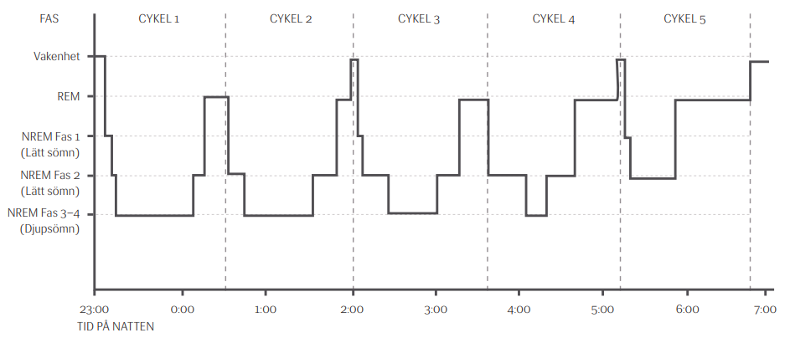
Sömncykler

Slide 12
Sömncykler
Faserna upprepas 4 – 6 gånger i cykler på ca 1.5 timmar
Fas 1: övergång mellan vakenhet och sömn
Fas 2: bassömnen – ca 50% av nattsömnen. Tomningen av hjärnans korttidsminne
Fas 3 och 4: djupsömn – hela hjärnan samarbetar och vilar. Kraftigast återhämtning av kroppen
REM: drömsömn – hjärnan är aktiv men musklerna är avslappnad. Bearbetning av känslor, sinnesstämning, kreativitet, ihopkopplande av gamla minnen och nya intryck
Under natten förlängas REM men förkortas Fas 3 och 4
Notes:
FAS 2: Om inte får tillräckligt mycket som kommer korttidsminne inte tommas och då är det svårt att lära sig nya saker och komma ihåg saker
REM: Om du är alkohol- eller drogpåverkad har du ingen REM-sömn

Slide 13
Vad hindrar sömn?
Läxor
Plugg
Familj
Kompisar
Mobiltelefon
Dataspel
Blåljus från datorer och mobiler liknar solljus
Inhibitera (hindrar) melatonin uppbyggnad
Tas bort från tiden att kunna städa hjärnans korttidsminne
Tas bort från tiden att kunna förflytta ny information till långtidsminne

Slide 14
Vad kostar det att inte sova?

